Slide 1
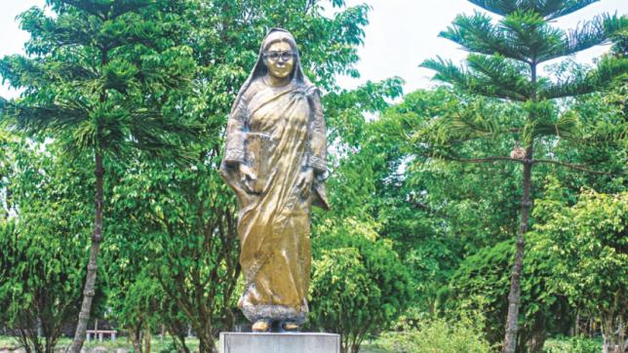
আজকের শ্রেণীতে সবাইকে স্বাগত

Slide 2
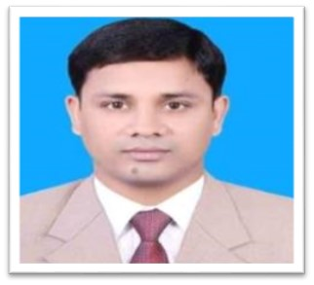
পরিচিতি
বিশ্ব নাথ দাস
সহকারী শিক্ষক (আইসিটি )
মগড়া উচ্চ বালিকা বিদ্যালয়
টাংগাইল সদর , টাংগাইল ।
Email-bishwanathdas07@gmail.com
সপ্তম শ্রেণি
বিষয়-বাংলা (গদ্য)
সময়- ৫০ মিনিট
তারিখ-10/04/2020 খ্রি.

Slide 3
এসো আমরা একটি ভিডিও দেখি ?

Slide 4
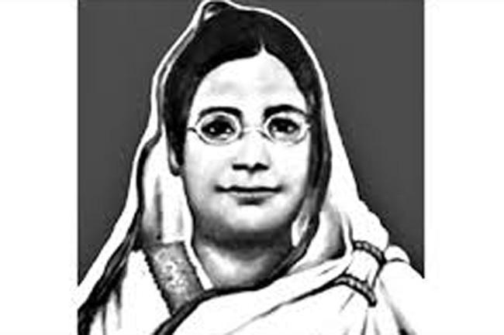
আজকের পাঠের বিষয়
রোকেয়া সাখাওয়াত হোসেন
লেখক-সেলিনা হোসেন

Slide 5
শিখনফল
এই পাঠ শেষে শিক্ষার্থীরা --------
‘লেখক সেলিনা হোসেন’ এর-সংক্ষিপ্ত জীবনী বলতে পারবে ;
‘রোকেয়া সাখাওয়াত’হোসেন এর পরিচয় বর্ণনা করতে পারবে ;
শব্দের অর্থ বুঝে বাক্য তৈরী করতে পারবে ;
নারী মুক্তির আন্দোলনে রোকেয়ার অবদান ব্যাখ্যা করতে পারবে।

Slide 6
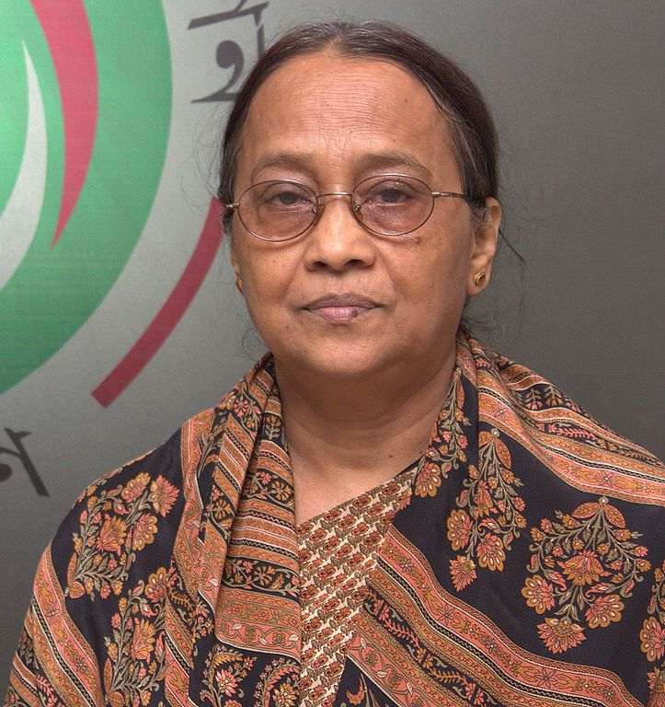
লেখক পরিচিতি
জন্ম -১৪ই জুন ১৯৪৭ খ্রিস্টাব্দে রাজশাহীতে জন্মগ্রহণ করেন।
পৈতৃক নিবাস -লক্ষ্মীপুর জেলা ।
পিতামাতা-পিতা এ.কে.মোশারফ হোসেন,মাতা মরিয়মেন্নেসা।
শিক্ষাজীবন- রাজশাহী বিশ্ববিদ্যালয় থেকে স্নাতকোত্তর লাভ ।
কর্মজীবন-বাংলা একাডেমির পরিচালকের পদ থেকে অবসর গ্রহণ।
উল্লেখযোগ্য গ্রন্থ- ‘জলোচ্ছ্বাস’,‘হাঙ্গর নদী গ্রেনেড’,‘মগ্ন চৈতন্য শিস’‘পোকামাকড়ের ঘরবসতি’,‘মুক্তিযুদ্ধের গল্প’ইত্যাদি।

Slide 7
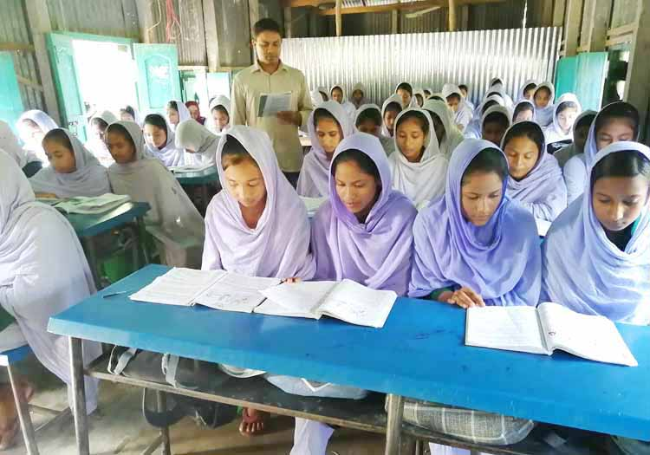
আদর্শ পাঠ

Slide 8
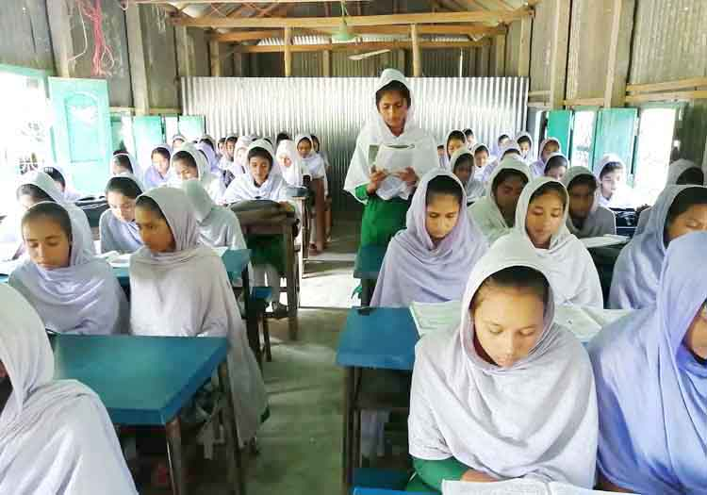
সরব পাঠ

Slide 9
একক কাজ
‘লেখক সেলিনা হোসেন’ এর-সংক্ষিপ্ত পরিচয় বল।

Slide 10
রোকেয়া সাখাওয়াতের জন্ম
বেগম রোকেয়া ৯ই ডিসেম্বর ১৮৮০ সালের রংপুর জেলার পায়রাবন্দ গ্রামে জন্মগ্রহণ করেন।তাঁর পিতা জহীর মোহাম্মদ আবু আলী সাবের প্রভূত ভূসম্পত্তির অধিকারী ছিলেন। মাতা রাহাতুন্নেসা সাবেরা চৌধুরানী ।

Slide 11
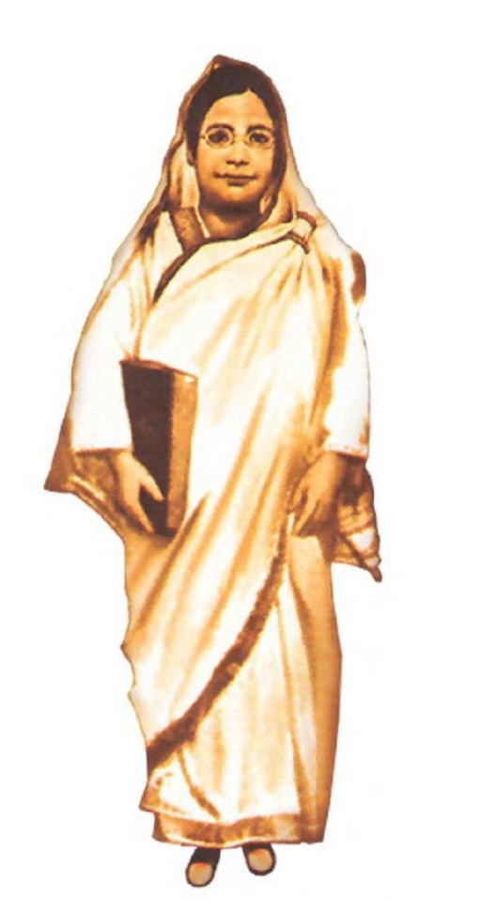
রোকেয়া সাখাওয়াতের শিক্ষাজীবন
বেগম রোকেয়া যে সময় জন্মগ্রহণ করেছিলেন সে সময়ে বাঙ্গালি মুসলমান সমাজে শিক্ষার ব্যাপক প্রচলন ছিলনা। লেখাপড়ার প্রতি রোকেয়ার ছিল প্রবল আগ্রহ। রোকেয়ার বড় ভাই রোকেয়াকে ইংরেজি শিক্ষায় শিক্ষিত করেন।

Slide 12
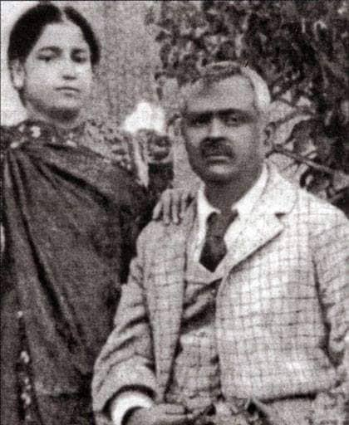
রোকেয়া সাখাওয়াতের বৈবাহিক জীবন
১৮৯৮ সালে কিশোরী বয়সেই বিহারের ভাগলপুরের ডেপুটি ম্যাজিস্ট্রেট সৈয়দ সাখাওয়াত হোসেনের সঙ্গে রোকেয়ার বিয়ে হয়।স্বামীর সহযোগীতায় তিনি তাঁর পড়াশোনার চর্চা চালিয়ে যান। বাংলা,ইংরেজি,ও উর্দু ভাষায় পারদর্শী হয়ে ওঠেন ।

Slide 13
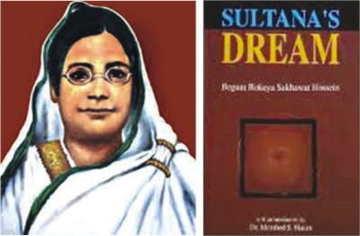
রোকেয়া সাখাওয়াতের উল্লেখযোগ্য গ্রন্থ
রোকেয়ার উল্লেখযোগ্য গ্রন্থগুলোর মধ্যে‘অবরোধ-বাসিনী’ , ‘পদ্মরাগ,’‘মতিচূর ১ম খন্ড’,‘সুলতানাজ ড্রিমস’,উল্লেখযোগ্য।

Slide 14
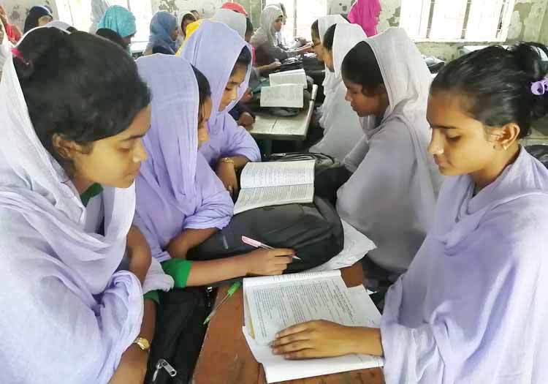
জোড়ায় কাজ
রোকেয়া সাখাওয়াত হোসেন এর শিক্ষা জীবন-
সম্পর্কে তিনটি বাক্য জোড়ায় আলোচনা করে লেখ ।

Slide 15
শব্দার্থ
অনুকুলে
পক্ষে
আগ্রহ
ইচ্ছা
বিংশ
বিশ বা কুড়ি
অগ্রদূত
পথ প্রদর্শক

Slide 16
বেগম রোকেয়ার অবদান
রোকেয়া সাখাওয়াত হোসেন বাংলাদেশের নারী-আন্দোলনের অগ্রদূত। বিশ শতকের শুরুর দিকে যখন এদেশের নারীরা শিক্ষা-দীক্ষা ও সকল অধিকার থেকে বঞ্চিত ছিল তখন তিনি প্রায় একক চেষ্টায় মেয়েদের শিক্ষার জন্য আন্দোলন গড়ে তোলেন।তাঁর এই আন্দোলনের হাতিয়ার ছিল কলম-লেখালেখি ।
নারী মুক্তির আন্দোলনে তাঁর অবদান অত্যন্ত গুরুত্বপূর্ণ ।

Slide 17
বেগম রোকেয়ার অবদান
রোকেয়া ভাগলপুরে তাঁর স্বামীর নামে সাখাওয়াত মেমোরিয়াল গার্লস স্কুল প্রতিষ্ঠা করেন।১৯১৫ সালে তিনি ‘আঞ্জুমানে খাওয়াতিনে ইসলাম’নামে একটি মহিলা সংগঠন প্রতিষ্ঠা করেন। এক কথায় এই সংগঠনটির লক্ষ্য ছিল সমাজের সাধারণ দুস্থ নারীদের স্বাবলম্বী করে তোলা ।

Slide 18
বেগম রোকেয়ার অবদান
রোকেয়া এই উপমহাদেশের একজন দুরদৃষ্টি সম্পন্ন মানুষ। তিনি দুই ভাবে নারীদের মুক্তির পথ দেখেছিলেন। এক.মেয়েদের জন্য স্কুল স্থাপন করে ,দুই.নিজের রচনায় নারী মুক্তির দিক নির্দেশনা দিয়ে। বেগম রোকেয়া ১৯৩২ সালের ৯ই ডিসেম্বর কলকাতায় মৃত্যুবরণ করেন।

Slide 19
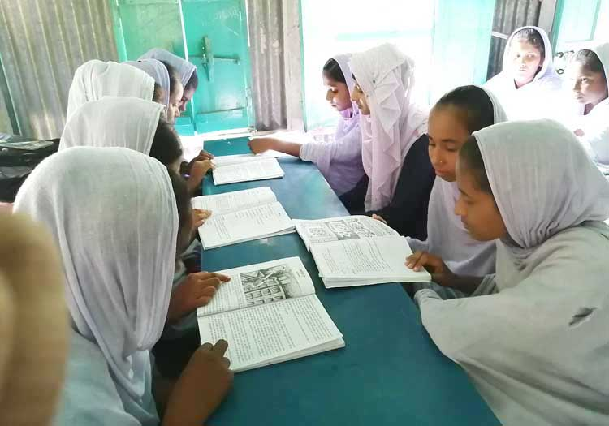
দলগত কাজ
বেগম রোকেয়া সাখাওয়াত হোসেন একজন অসাধারন নারী দলে আলোচনা কর ।

Slide 20
মূল্যায়ন

Slide 21
বাড়ীর কাজ
নারীর কর্মজগতের প্রতি শ্রদ্ধাবোধ জাগ্রত করতে তুমি কি ভূমিকা রাখবে ব্যাখ্যা কর।

Slide 22
সবাইকে ধন্যবাদ

